Slide 1

Муниципальное образование Печенгского муниципального округа
ОБ ИСПОЛНЕНИИ БЮДЖЕТА ОКРУГА ЗА 2022 ГОД

Slide 2




ИСПОЛНЕНИЕ БЮДЖЕТА ОКРУГА ЗА 2022 ГОД
- НАЛОГОВЫЕ И НЕНАЛОГОВЫЕ ДОХОДЫ -
Налог на доходы физических лиц
692,7 млн.рублей
+ 89,9 млн. рублей к 2021 году (+14,9%)
Упрощенная система налогообложения
118,5 млн.рублей
+ 75,4 млн. рублей к 2021 году (+175,1%)
1074,4
млн. рублей
+209,7 млн. рублей
к 2021 году
НВОС
36,3 млн.рублей
+15,4 млн. рублей к 2021 году (+73,6%)
Арендные платежи
156,0 млн.рублей
+ 10,4 млн. рублей к 2021 году (+7,2%)
31,9%
ДОЛЯ НАЛОГОВЫХ И НЕНАЛОГОВЫХ
ДОХОДОВ В ОБЩЕМ ОБЪЕМЕ
ДОХОДОВ
Прочие доходы
54,9 млн.рублей
+16,1 млн. рублей к 2021 году (+41,6%)
Налог на доходы физических лиц
64,5%

Slide 3





ИСПОЛНЕНИЕ БЮДЖЕТА ОКРУГА ЗА 2022 ГОД
- БЕЗВОЗМЕЗДНЫЕ ПОСТУПЛЕНИЯ -
2 298,7 млн рублей / +508,7 млн рулей к 2021 году (+28,4%)
НАЦПРОЕКТЫ
109,8
млн рублей
+38,4 млн рублей к 2021 году (+53,2%)
68,1%
ДОЛЯ БЕЗВОЗМЕЗДНЫХ ПОСТУПЛЕНИЙ В ОБЩЕМ ОБЪЕМЕ ДОХОДОВ
ВСЕГО ДОХОДОВ
3 373,1
млн рублей
_____________________________________+718,4 млн рублей к 2021 году (+27,1%)
ДОТАЦИИ
343,8 млн рублей
+86,0 млн рублей к 2021 году (+33,3%)
СУБВЕНЦИИ
940,3 млн рублей
+ 112,3 млн рублей к 2021 году (+13,6%)
СПОНСОРСКАЯ ПОМОЩЬ
4,5 млн рублей
- 8,0 млн рублей к 2021 году (- 64,3%)
СУБСИДИИ
952,5 млн рублей
+548,4 млн рублей к 2021 году (+135,7%)
ИНЫЕ МБТ
58,3 млн рублей
-229,7 млн рублей к 2021 году
(-79,8%)
Налог на доходы физических лиц
68,6%
ИСПОЛНЕНО 99,8%

Slide 4


ИСПОЛНЕНИЕ БЮДЖЕТА ОКРУГА ЗА 2022 ГОД
- НАЦИОНАЛЬНЫЕ ПРОЕКТЫ -
114 ,8 МЛН РУБЛЕЙ
ИСПОЛНЕНО 95,6%
2
НАЦИОНАЛЬНЫХ ПРОЕКТА
1
РЕГИОНАЛЬНЫЙ ПРОЕКТ
ЖИЛЬЁ И ГОРОДСКАЯ СРЕДА
113,1 млн рублей
Исполнено 95,6%
ОБРАЗОВАНИЕ
1,7 млн рублей
Исполнено 100%

Slide 5










ИСПОЛНЕНИЕ БЮДЖЕТА ОКРУГА ЗА 2022 ГОД
- НАПРАВЛЕНИЯ РАСХОДОВАНИЯ СРЕДСТВ -
3 333,7 МЛН РУБЛЕЙ / +676,2 МЛН РУБЛЕЙ (+25,5 %)
ИСПОЛНЕНО 94,4%
Образование
1 499,3 млн рублей
+ 200,4 к 2021 году
Исполнено 98,7%
Культура
545,7 млн рублей
+ 175,2 к 2021 году
Исполнено 96,9%
Муниципальные
финансы
66,9 млн рублей
+ 14,1 к 2021 году
Исполнено 88,9%
Муниципальное управление и гражданское общество
253,3 млн рублей - 12,4 к 2021 году Исполнено 96,9%
Формирование современной городской среды
119,3 млн рублей + 48,3 к 2021 году Исполнено 94,7%
Транспортная система
104,8 млн рублей - 17,6 к 2021 году Исполнено 85,4%
Муниципальное имущество и земельные ресурсы
84,6 млн рублей + 7,2 к 2021 году Исполнено 92,3%
Обеспечение социальной стабильности
70,4 млн рублей + 3,6 к 2021 году Исполнено 94,3%
Молодежная политика
10,0 млн рублей + 9,2 к 2021 году Исполнено 87,7%
Экономический потенциал
1,8 млн рублей + 0,9 к 2021 году Исполнено 100%
Энергосбережение и повышение энергетической эффективности
0,06 млн рублей + 0,04 к 2021 году Исполнено 75%
Комфортная
среда
проживания
438,0 млн рублей
+ 226,7 к 2021 году
Исполнено 79,3%
Физическая
культура и
спорт
105 млн рублей
+33,7 к 2021 году
Исполнено 71,3%
Обеспечение
общественного
порядка
26,3 млн рублей
+ 2,5 к 2021 году
Исполнено 97,3%
Налог на доходы физических лиц
68,6%
Непрограммная деятельность 8,1 млн рублей -15,6 к 2021 году
Исполнено 100%

Slide 6




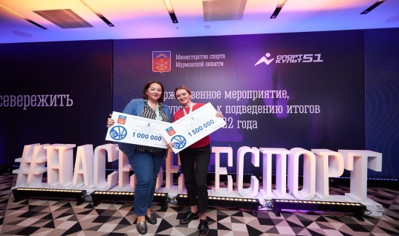
ИСПОЛНЕНИЕ БЮДЖЕТА ОКРУГА ЗА 2022 ГОД
- ОБРАЗОВАНИЕ -
Выплата вознаграждения за классное руководство (кураторство) педагогам муниципальных и областных учреждений
Обеспечение деятельности советников директоров по воспитанию и взаимодействию с детскими общественными объединениями
Выплаты педагогическим работникам общеобразовательных учреждений за руководство школьными спортивными клубами
Победители грантов
МБУ ООШ № 20, «Олимпионик» (1 место) 1,5 млн рублей
МБУ СОШ № 3, «Reформа» (2 место) 1,0 млн рублей
1 499,4 млн рублей
Организация бесплатным питанием и молоком обучающихся
55,6 млн рублей
из них:
обеспечение бесплатным горячим питанием обучающихся 1-4 классов, в т.ч. двухразовым льготным категориям
обеспечение бесплатным питанием обучающихся 5-11 классов (льготные категории)
обеспечение бесплатным молоком учащихся 1-4 классов
Обеспечены горячим питанием и молоком 100% обучающихся
34,4
млн рублей
1,7
млн рублей
Финансовое обеспечение образовательной деятельности
1 221,3 млн рублей
Образовательные учреждения Печенгского округа:
14 детских садов
2 169 воспитанников
10 общеобразовательных организаций
4 240 учащихся
3 учреждения дополнительного образования
2 572 учащихся
565 педагогов, воспитателей
37,4
млн рублей
0,5
млн рублей
14,7
млн рублей
3,5
млн рублей
Налог на доходы физических лиц
68,6%

Slide 7

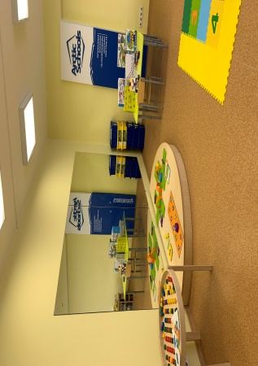
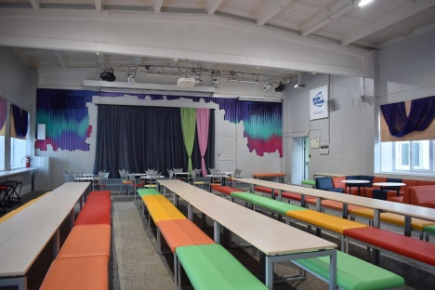
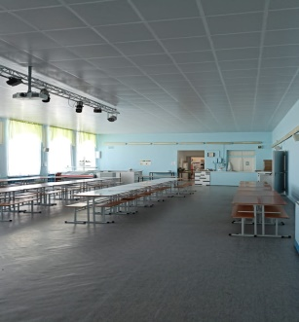
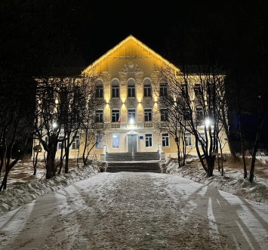
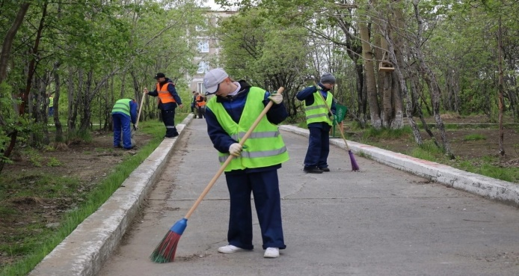
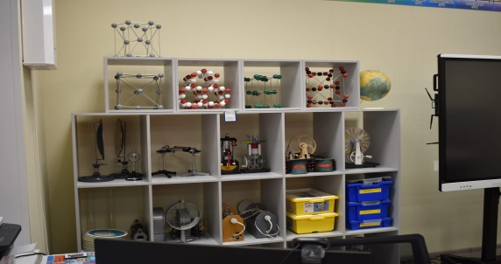
ИСПОЛНЕНИЕ БЮДЖЕТА ОКРУГА ЗА 2022 ГОД
- ОБРАЗОВАНИЕ -
Замена окон в образовательных организациях
12,5 млн рублей
238 окон в МБУ СОШ №№ 11,19,23
Софинансирование грантов на реализацию проекта Arctik schools
0,4 млн рублей
«ИгроДром», МБДОУ № 38
«Юный скалолаз», МБДОУ № 6
«Арктический микс», МБУ СОШ № 19
«Vертикаль» , МБУ СОШ № 1
«СпортМиx», МБУ СОШ № 7
«Современный кабинет физики», МБУ СОШ № 11
Обеспечение комплексной безопасности образовательных
учреждений (ПАО «НорНикель»)
7,1 млн рублей
Частичный ремонт кровли МБУ СОШ № 7
Ремонт кровли пристройки, замена окон МБУ ДО ДЮСШ пгт. Никель
Обновление МТБ, ремонты образовательных учреждений, иллюминация
72,7 млн рублей
Организация временного трудоустройства несовершеннолетних в свободное от учебы время
1,5 млн рублей
Налог на доходы физических лиц
68,6%

Slide 8



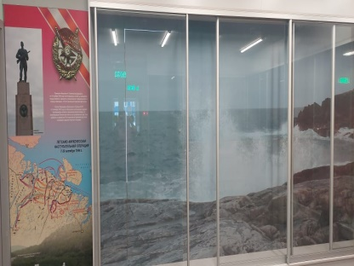
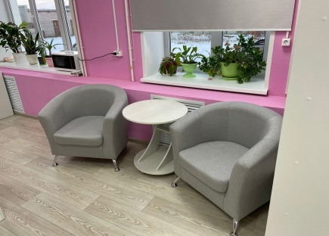
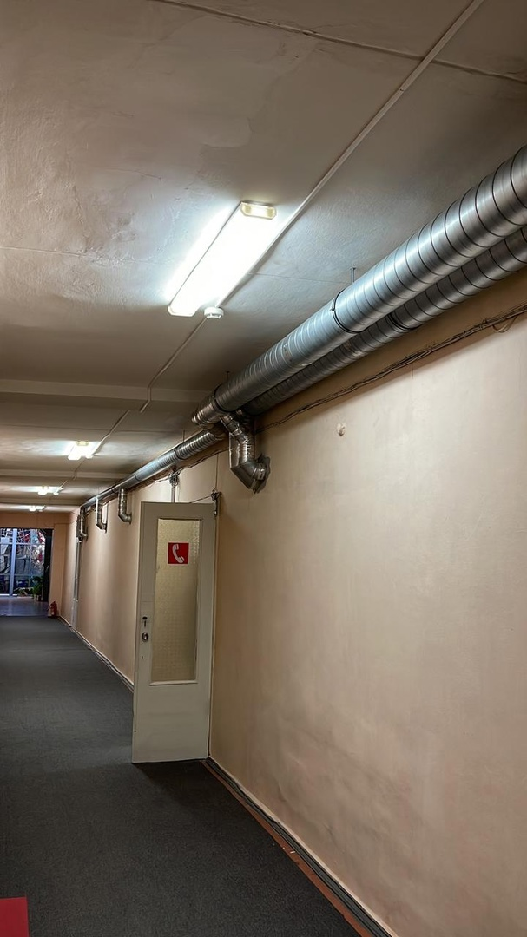
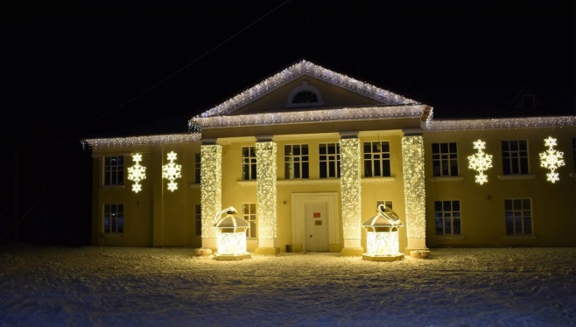
ИСПОЛНЕНИЕ БЮДЖЕТА ОКРУГА ЗА 2022 ГОД
- КУЛЬТУРА -
545,7 млн рублей
Ремонт, оснащение учреждений культуры
Ремонт и оснащение сельского ф-ла МБО
Ремонт сельского клуба нп Раякоски
Новогодняя иллюминация
Экспозиция «Музей истории 61 Бригады морской пехоты СФ»
Реконструкция, капитальный ремонт объектов культуры
Реконструкция МБУК ДК
«Восход» (II этап)
Капитальный ремонт системы
вентиляции и дымоудаления
здания МБУК ДК «Октябрь»
23,8 млн рублей
Ремонт, оснащение учреждений дополнительного образования в сфере культуры
Ремонты мастерских, холла
Оснащение класса ИЗО
Ремонт фасада
Ремонт по утеплению чердачного помещения
264,4
млн рублей
9,1 млн рублей
16,9
млн рублей
Приобретение музыкальных инструментов , оборудования для ДМШ
Музыкальные инструменты
Мультимедийное оборудование
Налог на доходы физических лиц
68,6%
0,3 млн рублей

Slide 9

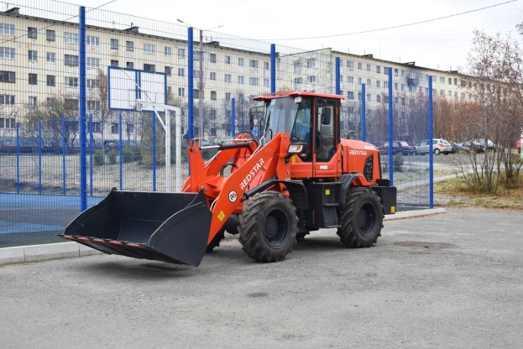
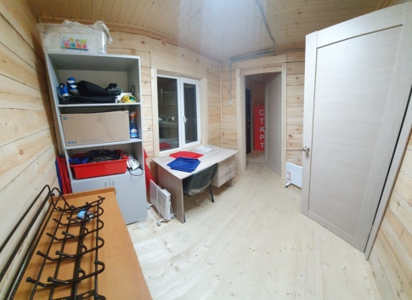
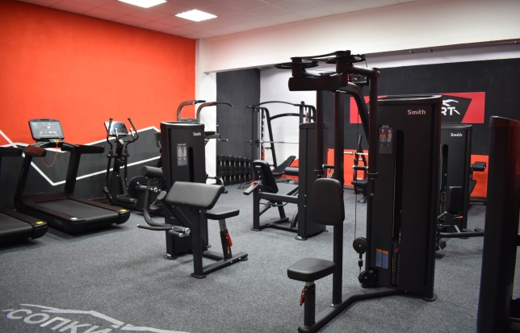
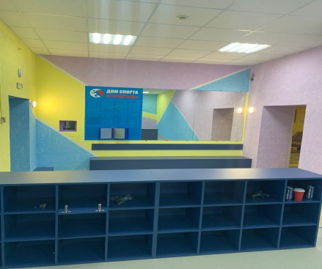
ИСПОЛНЕНИЕ БЮДЖЕТА ОКРУГА ЗА 2022 ГОД
- ФИЗИЧЕСКАЯ КУЛЬТУРА И СПОРТ -
105,0 млн рублей
Разработка и аудит ПСД
Футбольное поле г.Заполярный (1-4 этапы)
Рабочая документация по благоустройству территории
Крытытй хоккейный каток г. Заполярный
Реализация местных инициатив
Приобретение спецтехники
Освещение лыжной трассы пгт Никель
3,5 млн рублей
2,6
млн рублей
Ремонты, оснащение СК
Устройство освещения лыжной трассы, монтаж лыжного домика
Приобретение тренажеров
Замена канала теплотрассы и трубопровода отопления и ХВС
Ремонт входной группы СК Строитель
2,0
млн рублей
1,1
млн рублей
7,7 млн рублей
0,9
млн рублей
1,7
млн рублей
Массовый спорт
Первенство СЗВО по мини-футболу
Чемпионат и первенство России по восточным единоборствам
Чемпионат СЗФО по плаванию
«Лыжня Печенгского муниципального округа 2022»
3,1 млн рублей
Открытие спортивных пространств
5,3
млн рублей
Налог на доходы физических лиц
68,6%
СОПКИ-СПОРТ

Slide 10



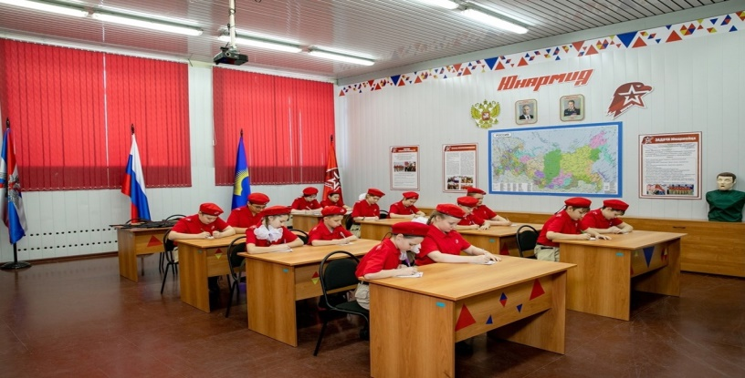

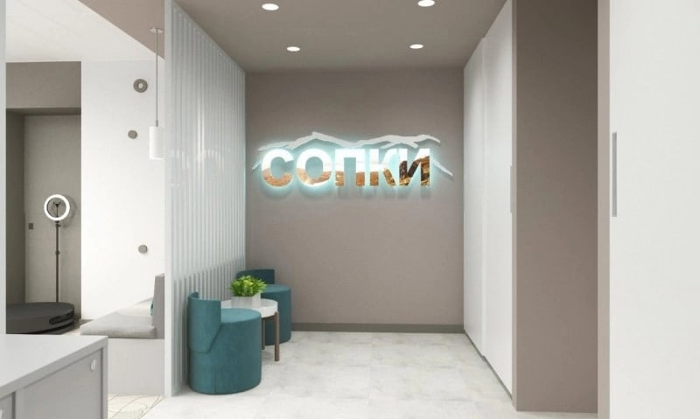
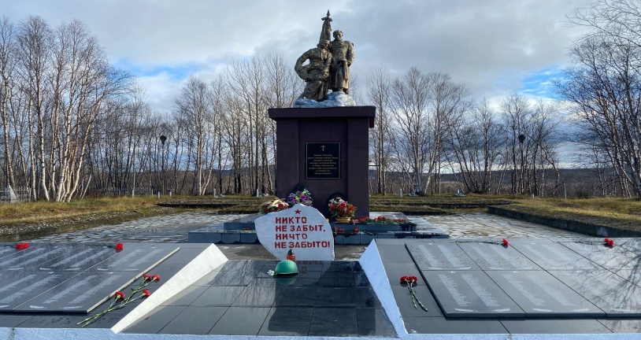
ИСПОЛНЕНИЕ БЮДЖЕТА ОКРУГА ЗА 2022 ГОД
- МОЛОДЕЖНАЯ ПОЛИТИКА -
10,0 млн рублей
Функционирование Комнат и Домов Всероссийского Военно-патриотического движения «ЮНАРМИЯ»
Приобретение формы, снаряжения,
оборудования
Создание молодёжного пространства
Проведение ремонта
помещения и оснащение
МБУ «Центр поддержки и
развития молодежных
инициатив Печенгского
муниципального округа»
Работы выполнены на 65 %
2,2 млн рублей
9,0
млн рублей
6,2
млн рублей
Осуществление работ по увековечиванию памяти погибших при защите Отечества
Мемориальный комплекс
«Братская могила советских воинов,
погибших в борьбе с фашистскими
Захватчиками»
1,1 млн рублей
Налог на доходы физических лиц
68,6%

Slide 11
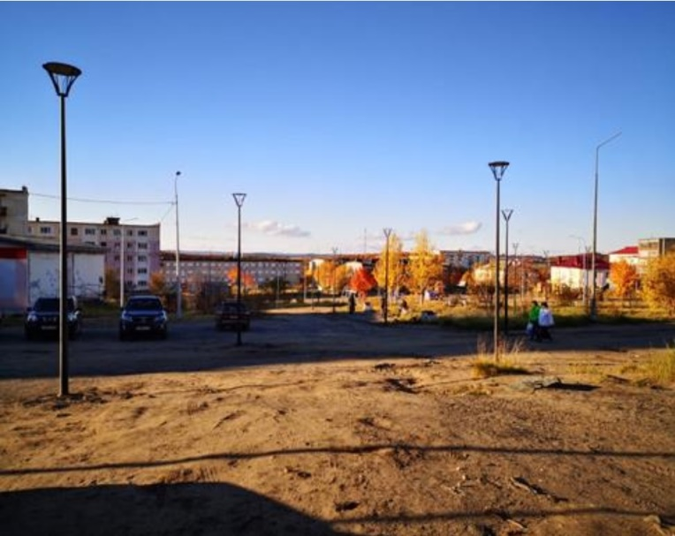
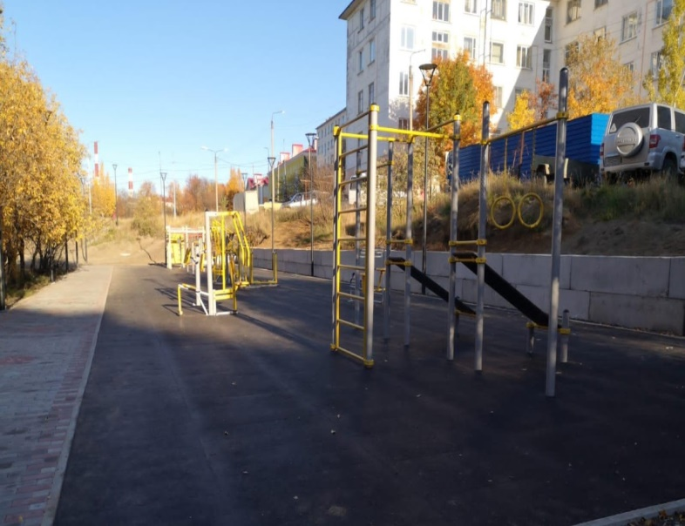
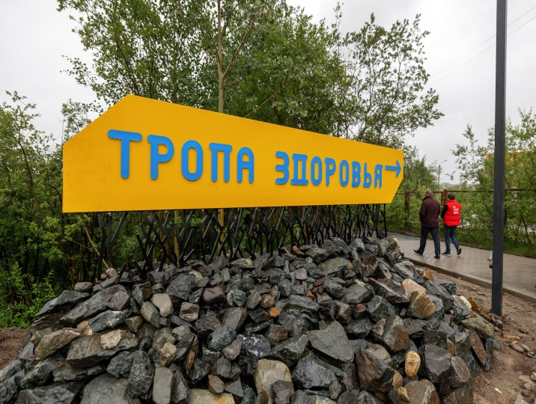
ИСПОЛНЕНИЕ БЮДЖЕТА ОКРУГА ЗА 2022 ГОД
- ФОРМИРОВАНИЕ СОВРЕМЕННОЙ ГОРОДСКОЙ СРЕДЫ -
119,3 млн рублей
Благоустройство общественных и дворовых территорий,
проездов к ним
1 общественная территория «Зона отдыха в районе МБУ ДО
ДДТ №1 с прилегающей территорией
24 придомовых территории :
пгт Никель, г Заполярный, нп Лиинахамари
6 проездов к дворовым территориям:
пгт Никель, г Заполярный
Создание комфортной городской среды в малых городах и исторических поселениях
Объект «Тропа Здоровья»
г. Заполярный
104,6
млн рублей
24,8
млн рублей
14,7
млн рублей

Slide 12



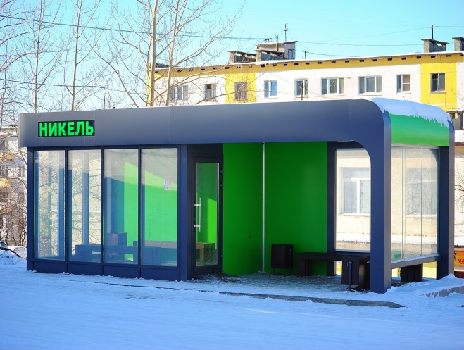
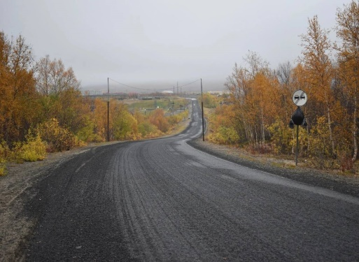
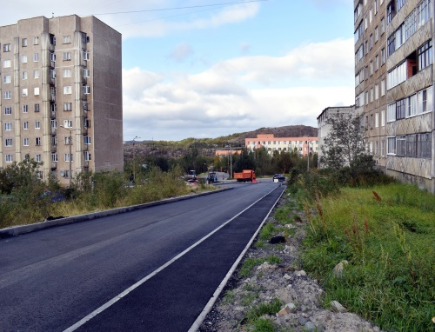
ИСПОЛНЕНИЕ БЮДЖЕТА ОКРУГА ЗА 2022 ГОД
- ТРАНСПОРТНАЯ СИСТЕМА -
104,8 млн рублей
Обустройство пешеходных переходов
Устройство перехода через ж/д пути
в пгт Печенга
Разработка ПСД на проведение капитального ремонта мостовых сооружений
1,2 млн рублей
Дорожный фонд Печенгского муниципального округа
2,6 млн рублей
65,2 млн рублей
Ремонт автодорог местного значения
Автоподъезд к нп Корзуново, км 0-км 4
Внутриквартальная и автотранспортная дороги,
г Заполярный
Автотранспортная дорога пгт Никель
Отремонтировано : S проезжей части - 14 113,5 м2
S тротуаров – 2533,0 м2
L проезжей части – 1,66 км
15,6
млн рублей
49,6 млн рублей
акцизы на нефтепродукты
Субсидии областного бюджета
Приобретение, установка , ремонт остановочных павильонов
49,6
млн рублей
6,2 млн рублей
Обустройство автомобильных дорого общего пользования
карточный (ямочный) ремонт
нанесение дорожной разметки
регулирование высотного
положения колодцев
обустройство дорожными знаками
2,8 млн рублей

Slide 13


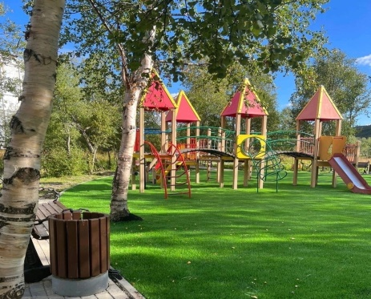
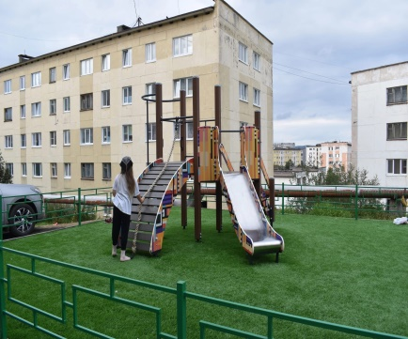

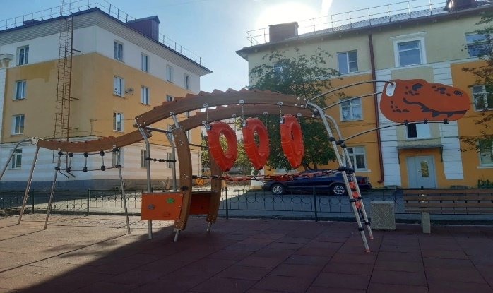
ИСПОЛНЕНИЕ БЮДЖЕТА ОКРУГА ЗА 2022 ГОД
- КОМФОРТНАЯ СРЕДА ПРОЖИВАНИЯ -
438,0 млн рублей
Благоустройство детских и спортивных площадок
10 игровых комплексов
Обеспечение бесперебойного функционирования систем коммунальной инфраструктуры
Капитальный ремонт водогрейных
котлов, замена мазутного резервуара,
насосного агрегата в котельной
пгт Никель
Ремонт участков сети теплоснабжения,
г Заполярный
Монтаж опор и линий электропередач
наружного освещения
Ремонт участков сети ХВС, г Заполярный,
пгт Никель
Работы по отводу подземных вод
в дренажный канал, пгт Никель
13,5 млн рублей
Инвестиционные проекты
«Новое кладбище МОГП Никель в районе 3 км автодороги Никель-Приречный Печенгского района Мурманской области (1 этап)
«Новое городское кладбище г. Заполярный»
121,9 млн рублей
108,7 млн рублей
73,4
млн рублей
20,6
млн рублей
18,2
млн рублей
Охрана окружающей среды
Ликвидация несанкционированных мест для размещения отходов,
пгт Никель, «Первый мост»
Ремонт контейнерных площадок,
г Заполяный (4 шт)
6,4
млн рублей
2,5 млн рублей
2,0
млн рублей
Налог на доходы физических лиц
68,6%
Приобретение коммунальной техники и навесного оборудования к ней
54,4 млн рублей

Slide 14

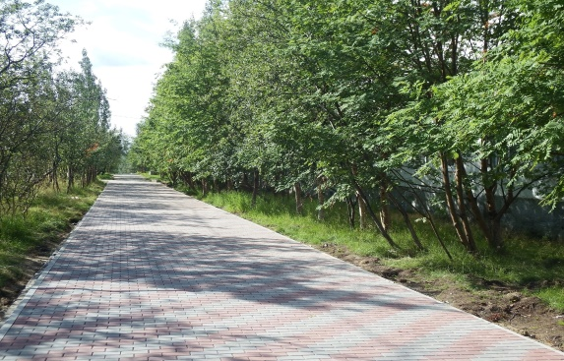
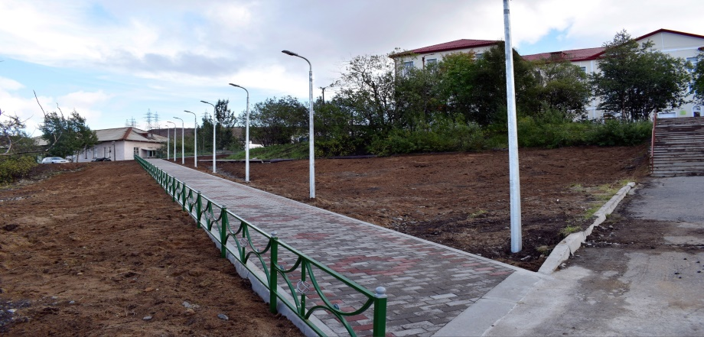
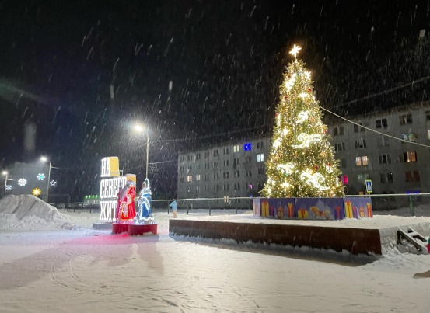
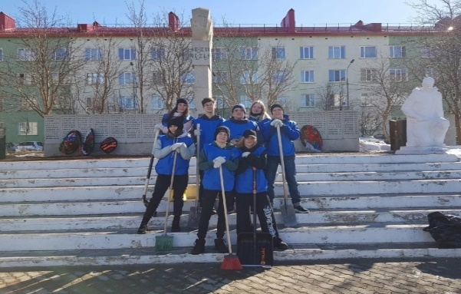
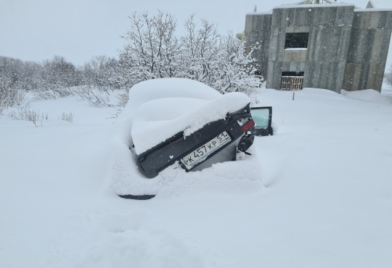
ИСПОЛНЕНИЕ БЮДЖЕТА ОКРУГА ЗА 2022 ГОД
- КОМФОРТНАЯ СРЕДА ПРОЖИВАНИЯ -
Проведение работ по улучшению городской среды
Ремонт лестничных спусков и пешеходных зон
7 лестничных спусков
2 пешеходные зоны
Новогодняя иллюминация
Общественно полезные работы,
озеленение, поставка скамеек
47 единиц
53,8 млн рублей
28,3
млн рублей
6,1
млн рублей
Демонтаж пандуса, устройство тротуара
и освещения к ГОБУЗ Печенгская ЦРБ
10,3
млн рублей
0,7
млн рублей
Эвакуация и хранение бесхозяйного
автотранспорта
8,3
млн рублей
Налог на доходы физических лиц
68,6%

Slide 15



ИСПОЛНЕНИЕ БЮДЖЕТА ОКРУГА ЗА 2022 ГОД
- СОЦИАЛЬНАЯ ПОДДЕРЖКА -
70,4 млн рублей
Поддержка граждан по оплате ЖКУ
Предоставление ЕЖКВ на оплату жилого помещения и коммунальных услуг
438 человек
Социальная поддержка детей-сирот, детей, оставшихся без попечения родителей
Содержание ребенка в семье опекуна
15 приемных семей, 41 ребенок
38 опекунов, 40 детей
Предоставление жилого помещения
3 однокомнатные квартиры
Предоставление ЕЖКВ на оплату
коммунальных услуг
37 детей-сирот
Ремонт квартир, собственником
которых являются дети-сироты
4 квартиры
22,1 млн рублей
Поддержка семей с детьми
Выплаты многодетным семьям
на улучшение жилищных
условий
Осуществление постинтернатного патроната несовершеннолетних
37,7 млн рублей
0,5 млн рублей
34,2
млн рублей
0,3
млн рублей
1,8
млн рублей
Социальная поддержка совершеннолетних недееспособных граждан
Осуществляется уход
за 1 человеком
0,2
млн рублей
1,1
млн рублей
0,2 млн рублей
Социальная интеграция инвалидов
Оборудование МКД пандусами откидными
3 пандуса
0,2 млн рублей
0,6
млн рублей

Slide 16
ИСПОЛНЕНИЕ БЮДЖЕТА ОКРУГА ЗА 2022 ГОД
- ОСНОВНЫЕ ПАРАМЕТРЫ БЮДЖЕТА ОКРУГА -
УТОЧНЕННЫЙ ПЛАН
ИСПОЛНЕНО
МУНИЦИПАЛЬНЫЙ ДОЛГ ПЕЧЕНГСКОГО МУНИЦИПАЛЬНОГО ОКРУГА
НА 01.01.2022
НА 01.01.2023
ДОХОДЫ 3 378,3 млн рублей 3 373,1 млн рублей
РАСХОДЫ 3 531,3 млн рублей 3 333,7 млн рублей
ДЕФИЦИТ (-) / -80,7млн рублей
ПРОФИЦИТ (+) +39,4 млн рублей
106,04 млн рублей
106,04 – бюджетные кредиты
92,46 млн рублей
92,46 – бюджетные кредиты
99,8 %
94,4%
млн рублей
млн рублей
8,6 % долговая нагрузка
КЛЮЧЕВЫЕ ОРИЕНТИРЫ ПРИ ИСПОЛНЕНИИ БЮДЖЕТА ОКРУГА В 2022 ГОДУ
ДЕФИЦИТ ≤ 10%
МУНИЦИПАЛЬНЫЙ ДОЛГ ≤ 28%
От объема налоговых и неналоговых доходов
СОБЛЮДЕНИЕ УСЛОВИЙ СОГЛАШЕНИЙ С МИНФИНОМ МУРМАНСКОЙ ОБЛАСТИ
ВЫСОКИЙ УРОВЕНЬ ДОЛГОВОЙ НАГРУЗКИ

Slide 17

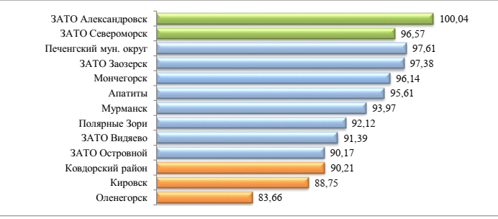
ИСПОЛНЕНИЕ БЮДЖЕТА ОКРУГА ЗА 2022 ГОД
- РЕЗУЛЬТАТЫ ДЕЯТЕЛЬНОСТИ, ОПУБЛИКОВАННЫЕ В ТЕЧЕНИИЕ 2022 ГОДА -
МИНФИН МУРМАНСКОЙ ОБЛАСТИ
МУНИЦИПАЛЬНОЕ ОБРАЗОВАНИЕ С НАДЛЕЖАЩИМ КАЧЕСТВОМ УПРАВЛЕНИЯ МУНИЦИПАЛЬНЫМИ ФИНАНСАМИ
Печенгский округ сохранил позицию в группе (всего 13 муниципальных и городских округов)
МИНФИН МУРМАНСКОЙ ОБЛАСТИ
РЕЙТИНГ ОТКРЫТОСТИ БЮДЖЕТНЫХ ДАННЫХ
По итогам оценки муниципальных образований по уровню открытости бюджетных данных за 2022 год Печенгский округ занимает 6 место (всего 36 муниципальных образований)

Slide 18
Муниципальное образование Печенгского муниципального округа
СПАСИБО ЗА ВНИМАНИЕ!
Контактная информация для обращения граждан:
Начальник финансового управления
Ионова Ольга Валерьевна
Тел. 81554 5-02-70
E-mail: fino@pechengamr.ru

